Slide 1


EE 044252: Digital Systems and Computer Structure Spring 2018 Repetitio mater studiorum est

Slide 2
Agenda
Scan FF and its usage
FSM: Mealy/Moore
FSM: Minimization
Timing with a non-zero clock skew
Communication: serial, buses, async
Performance measurement: Throughput, Latency
Multi-Cycle RISC-V: micro-code

Slide 3
Scan FF and its usage

Slide 4
גילוי תקלות במערכות עקיבה
בדקנו תקלות במערכת צירופית על ידי בדיקות וניסוי
קשה יותר לבדוק מערכות עקיבה
כדאי לפרק מערכות עקיבה למעגלים צירופיים ולרכיבי הזיכרון, ולבדוק כל אחד לחוד
שיטת הסריקה (Scan):
החלף כל FF ב- Scanned FF
חבר את כל ה- Scanned FFs בשרשרת אחת, ההופכת אותם לרגיסטר הזזה אחד
חבר כניסת בקרה SCAN CONTROL לכל ה-FF-ים

Slide 5
Scanned FF

Slide 6
מערכת עקיבה עם אפשרות סריקה

Slide 7
מהלך הסריקה
בפעולה רגילה, SCAN CONTROL = 0 וה-FF מתנהגים כרגיל
לצורך בדיקה, SCAN CONTROL = 1 ובמשך N מחזורי שעון מכניסים לכל FF את הכניסה הדרושה על מנת לבצע בדיקה אחת
מעבירים את SCAN CONTROL שוב ל-0 למשך מחזור שעון אחד, מבצעים את הבדיקה, וכל ה-FF טוענים לתוכם את תוצאות הבדיקה
במשך N מחזורי השעון הבאים SCAN CONTROL=1 ותוצאות הבדיקה נקראות החוצה ובו זמנית נטענות הכניסות הדרושות לבדיקה הבאה, וחוזר חלילה

Slide 8
מהלך הסריקה
קריאת N סיביות מ-N פלופים והטענת N סיביות חדשות
מחזור חישוב אחד במעגלים הצירופיים, טעינת כל ה-FF בתוצאות החישוב
N מחזורים
N מחזורים
N מחזורים
מחזור אחד
מחזור אחד
מחזור אחד

Slide 9
FSM: Mealy/Moore

Slide 10
מכונת מצבים –Moore או Mealy?

Slide 11
מעבר ממכונת Mealy למכונת Moore
ארבע דרכים להמיר מכונת Mealy למכונת Moore
תכנון מחדש כמכונת Moore
הוספת רגיסטרים בכניסה
הוספה רגיסטרים ביציאה
הוספת מצבים לטבלת המצבים היכן שהמוצא אינו זהה לכל הכניסות
דוגמאות להלן ללימוד עצמי

Slide 12
לימוד עצמי—מעבר ממכונת MEALY למכונת MOORE
הפרדת שני מצבים לארבעה מצבים:
א. שכפול A ו-B
ב. התאמת מוצא לשמו של המצב החדש אליו החץמוביל

Slide 13
לימוד עצמי—מעבר ממכונת MEALY למכונת MOORE
הפרדת שני מצבים לארבעה מצבים:
ג. סיום ההפרדה

Slide 14
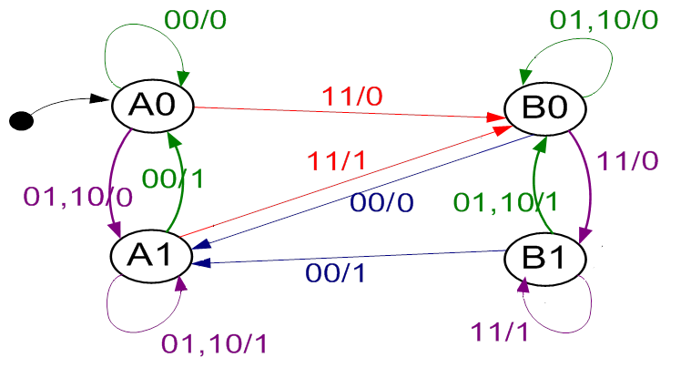
לימוד עצמי—מעבר ממכונת MEALY למכונת MOORE
ד. הזזה בצעד זמן, כך שהמוצא במכונת Mealy החדשה קבוע בהתאם למצב (הנוכחי) ממנו יוצאים, ולא בהתאם למצב (הבא) אליו עוברים.
Notes:
Here we show what would be the output according to the state we start the transition from
For some of the states the output would stay as before, while for some (marked by arrows) – it changes.
Note: the output in this is correct according to the input sequence BUT delayed by one cycle!
So the two FSMs are NOT equal in terms of delay (input->output) and cannot even be as in Mealy the output is directly affected by the input.

Slide 15
לימוד עצמי—מעבר ממכונת MEALY למכונת MOORE
ה. כעת המוצא תלוי במצב הנוכחי בלבד. קיבלנו מכונת Moore

Slide 16
דוגמה 4—גלאי 11 בכניסה
נתונה סדרת קלט x(n) כאשר n הוא מונה זמן בדיד: x(0), x(1), x(2), …
יש לחשב סדרת פלט מתאימה z(n) כך ש-z(n)=x(n)•x(n-1)
נגדיר "תנאי שפה" z(0)=0
נצייר את דיאגרמת המצבים (מסוג Mealy). צריך לזכור רק את הערך האחרון של x

Slide 17
דוגמה 4—גלאי 11 בכניסה
 | NS(Y),z
PS(y) | x=0 | x=1
A=0 | 0,0 | 1,0
B=1 | 0,0 | 1,1
$$Y=x$$
נתכנן מימוש מכונת Mealy
$$z=x⋅y$$

Slide 18
תזמון במכונת Mealy
נבחן מה קורה בכל רגע
היציאה תקפה רק לזמן קצר

Slide 19
המרה למכונת Moore על ידי הוספת רגיסטר בכניסה

Slide 20
FSM: Minimization

Slide 21
דוגמה נוספת- מכונה M2:
PS | NS, z
 | x=0 | x=1
A | E,0 | C,0
B | C,0 | A,0
C | B,0 | G,0
D | G,0 | A,0
E | F,1 | B,0
F | E,0 | D,0
G | D,0 | G,0

Slide 22
סדרת חלוקות השקילות היא (בכל שלב מצויינת סדרת הפרדה בין שתי מחלקות):
PS | NS, z
 | x=0 | x=1
A | E,0 | C,0
B | C,0 | A,0
C | B,0 | G,0
D | G,0 | A,0
E | F,1 | B,0
F | E,0 | D,0
G | D,0 | G,0

Slide 23
Timing with a non-zero clock skew

Slide 24
Setup Time Constraint
Notes:
Explain “Constraint” term
Explain “slack” term positive / negative

Slide 25
Propagation Delay and Contamination Delay
Propagation Delay – Time from last input change until last output change
Input at steady state to output at steady state
Contamination Delay – Time from first input change until first output change
Input contaminated to output contaminated)

Slide 26
Hold Time Constraint
Unsafe at any speed
t_{cXY} – contamination delay
t_{dXY} – propagation delay
Notes:
Emphasize that for a correctly working circuits we demand slacks to be positive both for Setup and for Hold.

Slide 27
Clock Skew - SETUP
Setup: path from A to B
Notes:
Worse setup due to clock skew

Slide 28
Clock Skew - HOLD
Hold: path from C to D
Notes:
In the example we can see that due to the tk clock skew, the Hold slack got worse

Slide 29
Communication: serial, buses, async

Slide 30
תקשורת אסינכרונית
שני חוטי בקרה ועוד N חוטי נתונים
פרוטוקול 4-phase
Event-driven
אין צורך בשעון. לפעמים לא סביר להשתמש בשעון
Master – מי שיוזם, מי ששולח Request
Slave – מי שמחזיר Acknowledgement
Notes:
Two modules do not have a common clock.
Master is one who initiates transaction: write or read transaction.
Slave should response accordingly.
Protocol: 4-phase
Discuss the stability of the data line relative to the control lines.
There can be other protocols and data-validity relative to the control lines.

Slide 31
תקשורת על חוט יחיד
חוט טלפון, רשת מקומית, ...
במקום חוטי REQ, ACK:
נשתמש בשעון איטי הרבה יותר מהשעונים הפועלים בשני הקצוות
נסנכרן אותם מידי פעם
גם זו קרויה "תקשורת אסינכרונית" אבל בעצם היא קצת סינכרונית
פרוטוקול תקשורת: UART: Universal (Synchronous) Asynchronous Receiver/Transmitter
נהוג ביציאת COM של ה-PC
אפשרות אחרת (נהוגה ברשת מקומית מהירה): נקודד את השעון יחד עם הנתונים, למשל “Manchester Code”
Notes:
Sometimes (many times) we are limited in the number of lines: hard/expensive to wire many lines in parallel – need to go serial – minimal number of lines – 1.
RS232 / COM port of computer employs UART protocol.
Explain in details how UART works (on the blackboard): AT IDLE time – the line is constantly '1', agree on bit-time (baud time), start/stop bits, always at "1" at the end of the transmission;
Which bit is sent first? Need to agree on that between master and slave of UART.
TX/RX should agree on the rate of the data, on the Tbit time (baud rate)
RX waits for Start bit and then waits 1.5tbit, and then samples 8 times with difference of 1xTbit.
Explain what is the rate of the transmission in bits: it is important that both TX and RX will agree on the rate (baud rate) + should agree of course about the order of serial bits (MSB or LSB first); what is the overhead;
explain how to sample the value (detect the start and then count 1.5 baud time, then another 1 baud time, etc.) – NEXT SLIDE.
Call the baud time "Tbit".
Note why we better sample in the middle of the bit time (stability); important to sample STOP bit as well, in case it is 1 instead of 0, then there is a problem (e.g. an incorrect rate) that can be reported.;
Additional correctness checks – e.g. parity
Note that UART can be also not only 8-bit, but 16, 32, 64, etc. -- should be agreed btw RX and TX.
It is possible that there is a drift between tx/rx clocks, as long as the drift is not more than ½ Tbit, the data will be transferred correctly. This problems becomes harder for longer words (64 vs. 8), thus for shorter words the reliability will be higher.
At high frequencies, the START bit turns to a sync sequence.
Manchester code: 0->1: 1, 1->0: 0

Slide 32
UART – Transmitter FSM
Baud time
Time of single bit transmission (t_{bit})
Usually multiple cycles of TX local clock
“Baud rate” – UART throughput, e.g. 9,600 bps
TX FSM can employ a separate counter for Baud Time counting
Data is saved inside a register and is MUXed out according to FSM state
Amendments: parity bit, 2-3 stop bits
Notes:
Sometimes (many times) we are limited in the number of lines: hard/expensive to wire many lines in parallel – need to go serial – minimal number of lines – 1.
RS232 / COM port of computer employs UART protocol.
Explain in details how UART works (on the blackboard): AT IDLE time – the line is constantly '1', agree on bit-time (baud time), start/stop bits, always at "1" at the end of the transmission;
Which bit is sent first? Need to agree on that between master and slave of UART.
TX/RX should agree on the rate of the data, on the Tbit time (baud rate)
RX waits for Start bit and then waits 1.5tbit, and then samples 8 times with difference of 1xTbit.
Explain what is the rate of the transmission in bits: it is important that both TX and RX will agree on the rate (baud rate) + should agree of course about the order of serial bits (MSB or LSB first); what is the overhead;
explain how to sample the value (detect the start and then count 1.5 baud time, then another 1 baud time, etc.) – NEXT SLIDE.
Call the baud time "Tbit".
Note why we better sample in the middle of the bit time (stability); important to sample STOP bit as well, in case it is 1 instead of 0, then there is a problem (e.g. an incorrect rate) that can be reported.;
Additional correctness checks – e.g. parity
Note that UART can be also not only 8-bit, but 16, 32, 64, etc. -- should be agreed btw RX and TX.
It is possible that there is a drift between tx/rx clocks, as long as the drift is not more than ½ Tbit, the data will be transferred correctly. This problems becomes harder for longer words (64 vs. 8), thus for shorter words the reliability will be higher.
At high frequencies, the START bit turns to a sync sequence.
Manchester code: 0->1: 1, 1->0: 0

Slide 33
UART - Receiver
Detect Start of transmission (falling edge detection)
Count 1.5 x t_{bit} till first data sample
Count 1 x t_{bit} till each next sample, including STOP bit
Check out STOP bit value for error detection
Notes:
Sometimes (many times) we are limited in the number of lines: hard/expensive to wire many lines in parallel – need to go serial – minimal number of lines – 1.
RS232 / COM port of computer employs UART protocol.
Explain in details how UART works (on the blackboard): AT IDLE time – the line is constantly '1', agree on bit-time (baud time), start/stop bits, always at "1" at the end of the transmission;
Which bit is sent first? Need to agree on that between master and slave of UART.
TX/RX should agree on the rate of the data, on the Tbit time (baud rate)
RX waits for Start bit and then waits 1.5tbit, and then samples 8 times with difference of 1xTbit.
Explain what is the rate of the transmission in bits: it is important that both TX and RX will agree on the rate (baud rate) + should agree of course about the order of serial bits (MSB or LSB first); what is the overhead;
explain how to sample the value (detect the start and then count 1.5 baud time, then another 1 baud time, etc.) – NEXT SLIDE.
Call the baud time "Tbit".
Note why we better sample in the middle of the bit time (stability); important to sample STOP bit as well, in case it is 1 instead of 0, then there is a problem (e.g. an incorrect rate) that can be reported.;
Additional correctness checks – e.g. parity
Note that UART can be also not only 8-bit, but 16, 32, 64, etc. -- should be agreed btw RX and TX.
It is possible that there is a drift between tx/rx clocks, as long as the drift is not more than ½ Tbit, the data will be transferred correctly. This problems becomes harder for longer words (64 vs. 8), thus for shorter words the reliability will be higher.
At high frequencies, the START bit turns to a sync sequence.
Manchester code: 0->1: 1, 1->0: 0

Slide 34
UART – Receiver: RX FSM
FSM waits for START bit indication
RX FSM can employ a separate counter for Baud Time count
Data is shifted into a SHIFT-REGISTER
Enabled by FSM
Notes:
RX FSM

Slide 35
UART – Clock Drift Effect
TX and RX clocks are not exactly the same
Measure t_{bit} differently
Limiting the maximal “character” (word) size
The drift is accumulated from zero per each START bit
Notes:
RX FSM

Slide 36
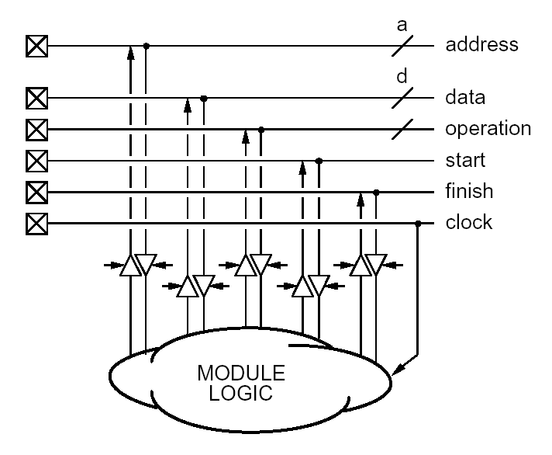
מה כולל Bus ?
Transceiver
Notes:
What is a bus?
What is needed to pass over the data?
Lines for the data, e.g. 32-bit
Each module has an interface towards the bus.
Transceiver: both drive and listen – each module both listens to the bus and also can send out data over the bus.
How module knows that transaction is addressed to it and not to another module? – address.
Explain bus operation: operation: write/read, address - module listens to its address; if matches, then takes data
Operation: define write or read operation
Write operation: master sends data to slave; Read: slave sends data to master.
start / finish – indicate start and end of the transaction (otherwise need to specify the transfer length in another way): "Start" like a "request" - signalizes that there is a new info on the bus -- e.g. new address. Finish - slave indicates that the operation is done, like "ACK".
Broadcast – one transmits many listen.
There is a need in arbiter to decide who will be the master on the bus at given time.
- BUSes: give an example of standard bus - AXI/AMBA bus

Slide 37
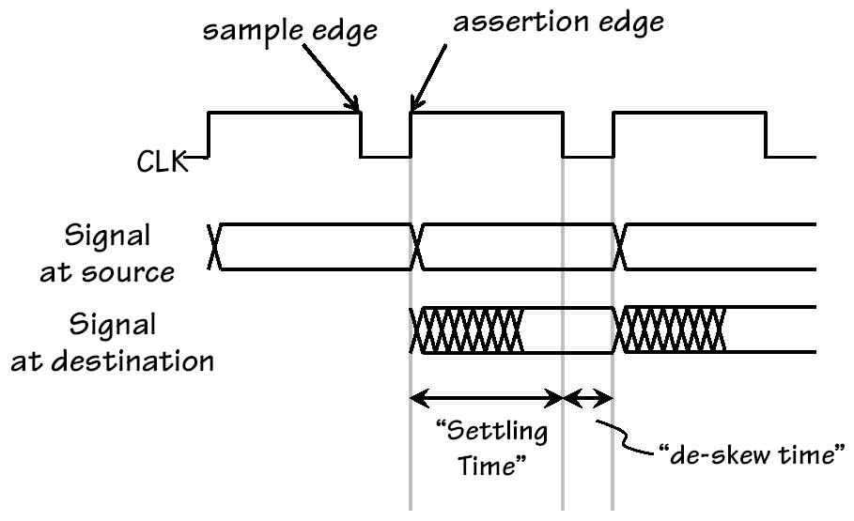
Notes:
Note the main signal CLK here (with a not symmetrical duty cycle).
Both master and slave write to the bus on “assertion edge” (rising edge) – if the bus is shared, then only one writes concurrently.
After we set data on the bus (rising edge) we wait settling time, till the bus (address / data) is stable.
Falling edge – sampling edge – sample stable data.
Q1: what should be the minimal time between rising edge and falling edge – time to settle the bus.
De-skew time: due to the skew, after de-skew time it is assured that “falling edge” reached all the slaves and thus the data from the bus was taken (otherwise due to the skew when falling edge arrives to a slave the data might disappear from the bus).

Slide 38
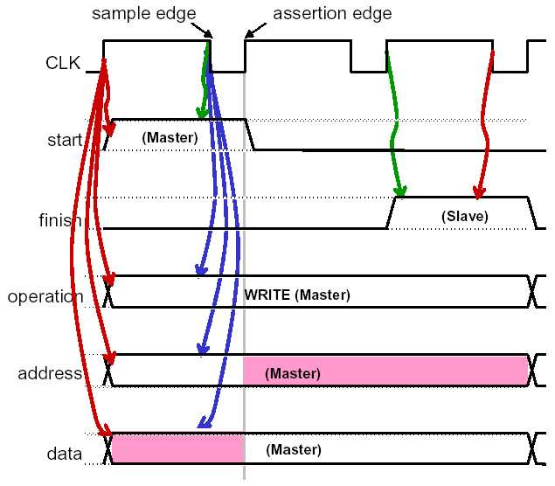
פעולת Bus פשוטה
Master
קובע מה תהיה הפעולה
כותב כתובת ו-start
ממתין ל-slave
Slave
ממתין ל-start
בודק כתובת
אם עבורו אז
בודק מה הפעולה
מבצע אותה
מסמן finish
יכול לבקש יותר זמן (wait cycles)
Bus
ממתין ל-start
מתחיל מונה
אם אין תגובה לאחר המניה, צועק
Notes:
Master set start and sets operation, address, data at the rising edge
In this example, “operation = Write”.
Address: the targeted Slave.
On the sample edge Slave samples start line, then looks at the address – if there is a match – the slave takes the data.
Second cycle: start is de-asserted + no response from Slave
Note: in this example it is assumed that Slave takes data only on the sample edge of the second cycle.
on the next assertion edge Slave asserts Finish line, signalizing end of the operation
The Finish line is sampled by Master on the next sample edge.
On the next assertion edge the Master can start a new transaction.
What happens in error conditions: an incorrect address? – Time-out / watch-dog mechanism at master side, otherwise the bus is stack.

Slide 39
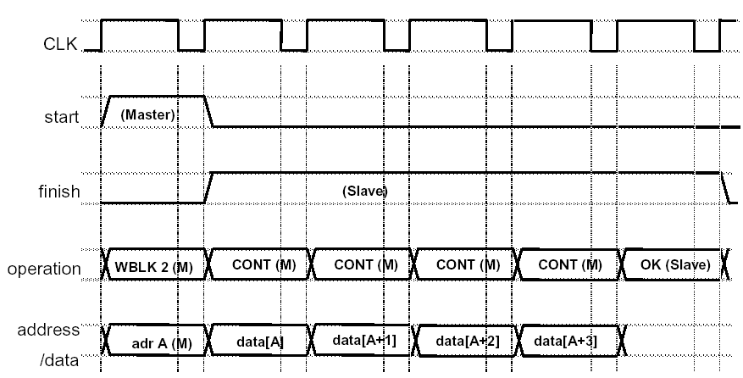
Block Write Transfers
4
CONT (S)
CONT (S)
CONT (S)
CONT (S)
יעיל להעברת בלוקים—throughput מתקרב למילה כל מחזור
ה-slave חייב לייצר כתובות עוקבות
Notes:
Note: the operation lines are bi-directional: At the first cycle, Master drives WBCLK (4 – burst of 4), while during other cycles Slave pushes the value to “operation” line, indicating the data count.
(M) Indicates Master
(S) Slave
Block write transfer: first cycle: address + number of words in burst; slave is responsible for generating internally all the addresses; in the middle of transfer slave returns: finish+status: status -- continue (send nxt data) + last one: ok/or not.

Slide 40
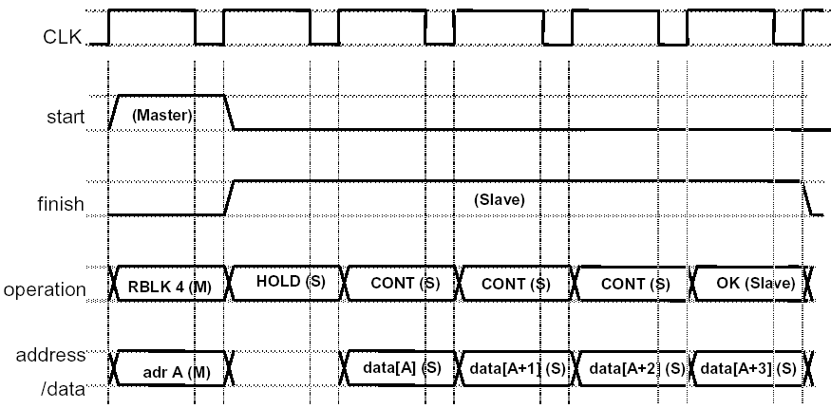
Block Read Transfers
Notes:
Here we read 4 data: RBLK 4
We have here one wasted cycle (HOLD).
May be master wants to access a few slaves in parallel, e.g. re-using the wait states – need to manage the slaves access to the bus to eliminate contentions.

Slide 41
Performance measurement: Throughput, Latency

Slide 42
ממעגל צירופי ל-Pipeline
Latency = 2T
Throughput = 1/(2T)
Latency = 2T
Throughput = 1/(2T)
Latency = 4T
Throughput = 1/(2T)
Latency = 2T
Throughput = 1/T
Notes:
Example of using Rule 1 and Rule 2
(c) Example of going from comb to pipeline (slide 15): (a) ask which "K" pipeline each one of the examples (b) the arrows up/down: when going from comb to pipe, we paid by registers for throughput; we can do also the vice versa: save on the registers, but pay by throughput (c) discuss drawback of pipeline: may be not all the stages are the same, then we may be waste more on latency + latency su+tpd of the registers.

Slide 43
Multi-Cycle RISC-V: micro-code

Slide 44
מכונת המצבים השלמה
Notes:
After each instruction we return to the first state, FETCH
Start explanation from Jump (right to left, jump back vs. previous slide).
Jump
Branch = do compare (ALUOp=01 – SUB)
Execution – use FUNC…
Load Store: compute the address (common), but then split for Load and Store

Slide 45
Control / Datapath connections

Slide 46
Implementing the FSM
0
1
2
6
8
9
3
5
7
4
Notes:
Inputs: current state (we have 10 states, 4 bits) + Instruction (7-bits)
Outputs: next state
Note that the instruction register is not always valid, so in some states, e.g. in state=0,1 (these states are similar for all opcodes) we don’t look at it (don’t care).

Slide 47
מימוש הבקר ע"י ROM
כניסות:
7 סיביות שדה opcode
4 סיביות משתני מצב
סה"כ 11 סיביות, כלומר 2¹¹=2048 מילים
יציאות:
16 אותות בקרה
4 סיביות המצב הבא
סה"כ 20 סיביות למילה
מימוש ע"י ROM: 2048 × 20 = 40 Kbits

Slide 48
Reducing ROM size
נפצל את ה-ROM לשתי טבלאות:
רק 4 סיביות מצב קובעות 16 יציאות בקרה: 2⁴×16=256 bits
11 סיביות קובעות מה המצב הבא (4 סיביות): 2¹¹×4=8K
יחד, 8.3K סיביות ROM
0
1
2
6
8
9
3
5
7
4
Notes:
All the outputs do not depend on the opcode (MOORE), so let’s separate the memories to reduce the memory consumption.
One table to set next state 2^10 x 4
One table for outputs: 2^4 x 16

Slide 49
שימוש במונה לכתובת המצב הבא
0
1
2
6
8
9
3
5
7
4
Notes:
Moving next state computation out of ROM/PLA.
Idea: for cases when we move to the next state, which ID is increment of 1, let’s use the adder.
So when deciding on the next state, we take into account AddrCtrl line(s) which says whether to choose:
Incremental state number
A value that depends on the current opcode.
Question: can we remove “state” register – no, need to break the comb loop.
Need also a possibility to go back to 0 state after command finishes execution (therefore AddrCtrl Line is multi-bit)

Slide 50
ייעול בחירת המצב הבא
כזכור, בדיאגרמת המצבים יש רק שני מקומות עם פיצול:
לכן נשתמש בשתי טבלאות קפיצה
0
1
L/S
R
BEQ
J
2
6
8
9
LW
SW
3
5
7
4
Notes:
3 types:
4,5,7,8,9 – next state IDLE (0)
0, 6, 3 – increment
1, 2 – need a special treatment as function of opcode – let’s use two small tables.

Slide 51
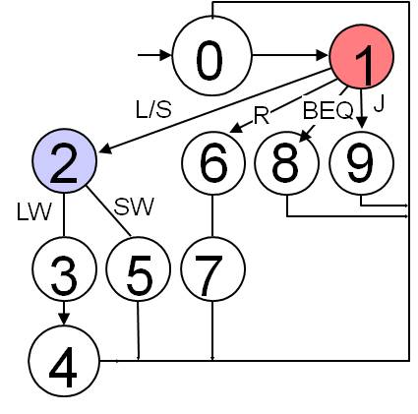
מעגל בחירת הכתובת
1
S
t
a
t
e
A
d
d
e
r
M
u
x
A
d
d
r
C
t
l
3
2
1
0
0
D
i
s
p
a
t
c
h
R
O
M
2
D
i
s
p
a
t
c
h
R
O
M
1
A
d
d
r
e
s
s
s
e
l
e
c
t
l
o
g
i
c
p
O
I
n
s
t
r
u
c
t
i
o
n
r
e
g
i
s
t
e
r
o
p
c
o
d
e
f
i
e
l
d
Notes:
Go over the states of FSM: 0, 1, 2… and point out what should be AddrCtrl

Slide 52
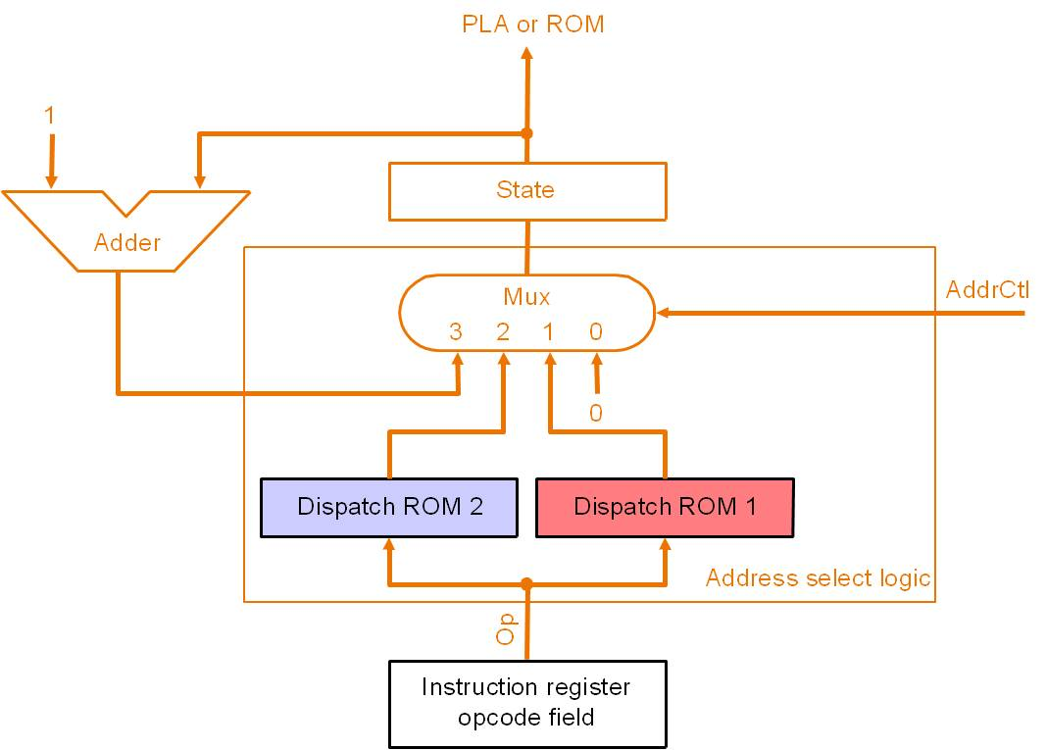
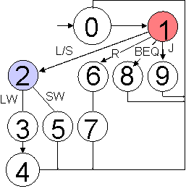
טבלאות בחירת הכתובת
טבלה 1 לקפיצה ממצב מספר 1
טבלה 2 לקפיצה ממצב מספר 2
Dispatch ROM 1
Dispatch ROM 2
Op
Name
Value
Op
Name
Value
x33
R-type
6
x03
Lw
3
x67
JAL
9
x23
Sw
5
x63
beq
8
x03
lw
2
x23
sw
2
Notes:
So now we have a generic HW, which has options of
Going to 0
Increment
2 dispatch ROMs that can take care of 2 split points.

Slide 53
בקר "מיקרו-קוד"
Can we change the contents of the Microcode memory?
Notes:
So we can see the memory here having a micro-code inside: each line/code is a “command” to data-path, saying what to do.
The “state register” – similar to PC:
Increments
Jumps sometimes (for the slipts in FSM or return to 0 state)
Can we change the contents of the Microcode memory?
Yes, if we use flash / RAM…
Good if we want to fix bugs – usually uncommon for a general PC, but may be for other computer systems – useful, not only for bug-fix, but for an implementation of new commands over the existing data path.

Slide 54
מיקרו-קוד
מונה מיקרו-תוכנית (μPC), דומה למונה התוכנית (PC)
מספר מיקרו-פקודות מבוצעות על מנת לממש פקודת מכונה אחת
שם אחר: מיקרו-תכנית, או מיקרו-סברוטינה
קל יותר לממש פקודות מסובכות ע"י קטעי מיקרו-תוכנית מאשר ע"י דיאגרמת המצבים
דיאגרמות מצבים נעשות קשות לקריאה (ולכן מועדות לשגיאות)
כותבים מיקרו-קוד סימבולי ומשתמשים במיקרו-אסמבלר. אין צורך לנהל סיביות משעממות
מרבית המחשבים ממומשים בצורה זו
לפעמים המיקרו-קוד מאוכסן ב-ROM
לפעמים המיקרו-קוד מאוכסן ב-RAM ואז ניתן גם לשנותו / לשדרגו
למה בכלל חשוב לשדרג מיקרו-קוד?
Notes:
Micro code: each command (assembly instruction) is actually broken into multiple cycles/multiple u-code instructions; allows possibly adding new commands.
Allows an efficient definition/implementation of instructions that take many cycles, e.g. in machines that it takes 20 cycles for an instruction and not 5 (e.g. CISC?)
Micro code: symbolic (mircro-assembly) instead of 0/1 - an additional abstraction level.

Slide 55
הבקר בצורת מיקרו-תוכנית
0
1
L/S
R
BEQ
J
2
6
8
9
LW
SW
3
5
7
* כתיבה סימבולית
4
State | Label | ALUsel | Asel | Bsel | PCsel | MemRW | PCsource | WBsel | Sequencing
0 | Fetch | Add | PC | 4 | PC |  | ALU |  | Seq
1 |  | Add | PC | Imm | PCC |  |  |  | Dispatch 1
2 | Mem1 | Add | Reg | Imm |  |  |  |  | Dispatch 2
3 | LW2 |  |  |  |  | Read |  |  | Seq
4 |  |  |  |  |  |  |  | MDR | Fetch
5 | SW2 |  |  |  |  | Write |  |  | Fetch
6 | Rformat1 | Func code | Reg | Reg |  |  |  |  | Seq
7 |  |  |  |  |  |  |  |  | Fetch
8 | BEQ1 | Sub | Reg | Reg |  |  | ALUout |  | Fetch
9 | JAL | Add | PC | Imm | PCC |  | ALUout | PC | Fetch
Notes:
Example:
Columns – controls: instead of pushing bits here, we give a name for each one of the possible choices.
Fetch: Here for example we encode one of the ALU SRC “PC” instead of the value.
Seq -- +1 control
Let’s take an example of JUMP flow… (shortest one).
Let’s take and go over all the other examples…! 8, 6, 2->3, 2->5

Slide 56
פורמט מיקרו-פקודה (דוגמא חלקית)
Notes:
Micro code: symbolic (mircro-assembly) instead of 0/1 - an additional abstraction level.
Here we can see different symbolic values.
E.g. go over a ALL functions – explain the value options.
Note for register control – a few control lines are set together.
The translation between the coding here and bits is 1-to-1 – need a simple compiler - assembler.

Slide 57
Thank you!

